Slide 1
ESTOU PRESENTE
Sistema de controle de frequência biométrica

Slide 2
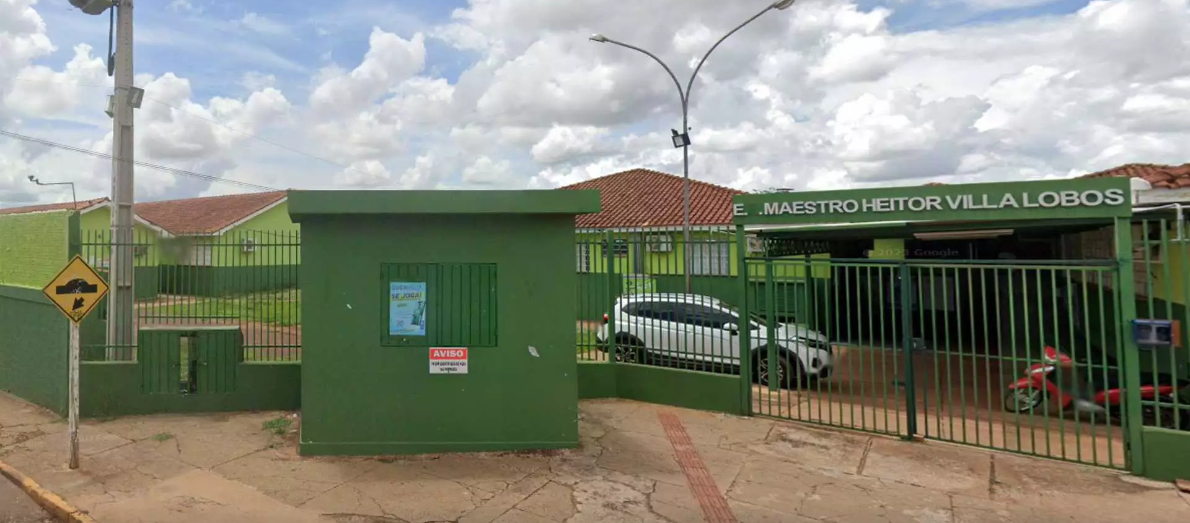
Público-alvo
E. E. Maestro Heitor Villa Lobos

Slide 3
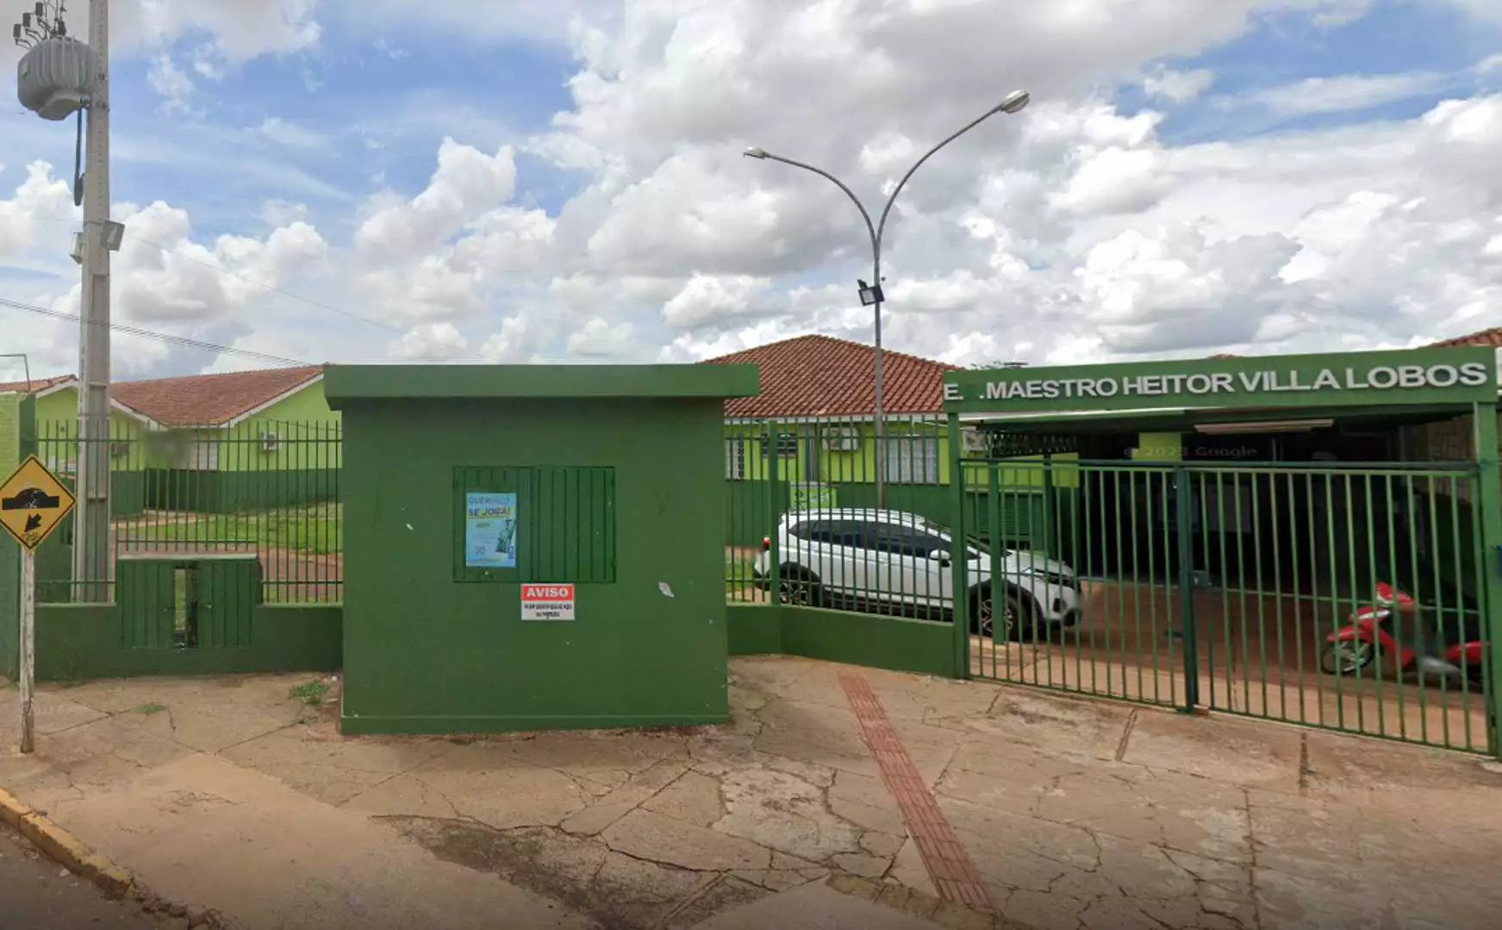
Um pouco da História
Criada 21 de janeiro de 1987 Maetro Heitor Villa Lobos - música erudita
“É preciso fazer o mundo inteiro cantar.
A música é tão útil quanto o pão e a água.” Maestro Heitor Villa Lobos

Slide 4

Período das aulas
A escola
Etapas de ensino

Slide 5
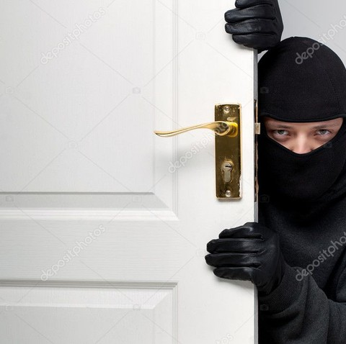
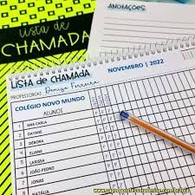
Problemas
Problema 1
Controle de evasão escolar
Problema 2
Controle de entrega das merendas
Problema 3
Controle de acesso à escola

Slide 6
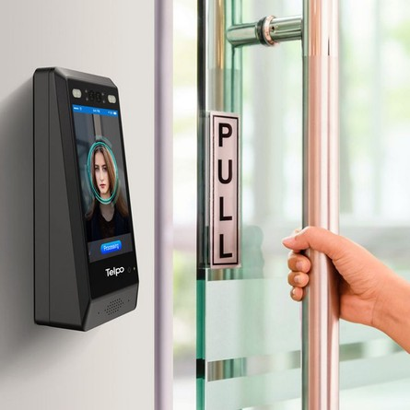
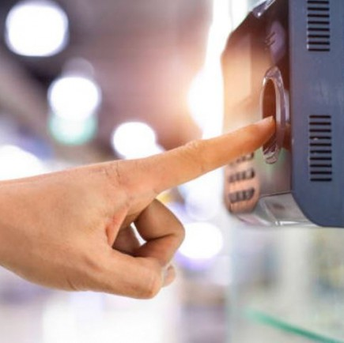
Soluções
Implementação de Catracas com identificadores biométricos.
Interligação do registro de entrada e saída ao controle de frequência dos estudantes.
Integração dos registros de entrada com um sistema de gerenciamento de cozinha

Slide 7
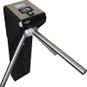
Implementações
Catraca De Acesso Biométrica
Sistema ERP com as seguintes características:
Cadastro de aluno Cadastro de professores Cadastro de alimentos
Gerenciamento de frequência Gerenciamento de Cozinha

Slide 8
Equipe:
Enzo Guenka Eraldo Ferreira Felipe Braiani Filipe Simões Rafael Montiel
Obrigado

